Slide 1
Лабораторная работа № 5 Изучение работы программ для формирования и работы с ЭЦП на примере программного продукта Kleopatra.
Время: 2 лабораторных занятия (4 часа)
В ходе лабораторной работы необходимо изучить принципы формирования и использования электронно-цифровой подписи (ЭЦП), а также освоить интерфейс программного продукта.
Ссылка на страницу лабораторной:
https://edu.vsu.ru/mod/assign/view.php?id=659649
Работу рекомендуется выполнять командой из двух человек. Нужно выполнить все пункты задания описанные в методическом материале.

Slide 2
Электронно-цифровая подпись
Широко применяемая в настоящее время технология электронной подписи основана на асимметричном шифровании с открытым ключом и опирается на следующие принципы:
Можно сгенерировать пару очень больших чисел (открытый ключ и закрытый ключ) так, чтобы, зная открытый ключ, нельзя было вычислить закрытый ключ за разумный срок. Механизм генерации ключей строго определён и является общеизвестным. При этом каждому открытому ключу соответствует определённый закрытый ключ.
Имеются надёжные методы шифрования, позволяющие зашифровать сообщение закрытым ключом так, чтобы расшифровать его можно было только открытым ключом. Механизм шифрования является общеизвестным.
Если электронный документ поддается расшифровке с помощью открытого ключа, то можно быть уверенным, что он был зашифрован с помощью уникального закрытого ключа. Например: если документ расшифрован с помощью открытого ключа Ивана Иванова, то это подтверждает его авторство: зашифровать данный документ мог только Иванов, т.к. он является единственным обладателем закрытого ключа.
Однако шифровать весь документ неудобно, поэтому шифруется только его хеш — небольшой объём данных, жёстко привязанный к документу с помощью математических преобразований и идентифицирующий его. Механизм хеширования строго определён и является общеизвестным. Шифрованный хеш и является электронной подписью.

Slide 3
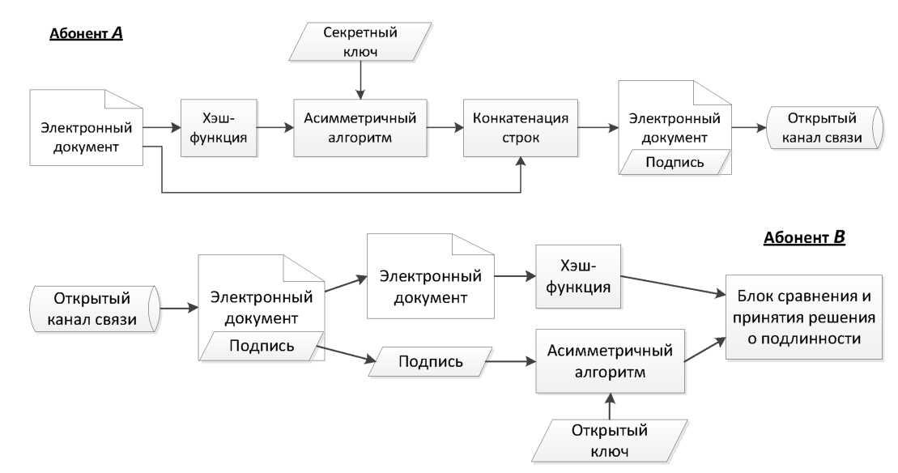
Принцип формирования и работы ЭЦП
Наиболее распространённая схема электронной цифровой подписи (ЭЦП) использует шифрование хэш-функции полученной в результате обработки электронного документа, при помощи асимметричного алгоритма.
Структурная схема такого варианта построения ЭЦП представлена на рисунке:
Процесс генерации ЭЦП происходит следующим образом:
Участник А вычисляет хэш-код от электронного документа. Полученный хэш-код проходит процедуру преобразования с использованием секретного ключа участника А. После этого полученное значение (которое и является ЭЦП) вместе с электронным документом отправляется участнику В.
Участник В должен получить электронный документ с ЭЦП и сертифицированный открытый ключ участника А, а затем произвести расшифрование на нём ЭЦП. Электронный документ подвергается операции хэширования, после чего результаты сравниваются, и если они совпадают, то ЭЦП признается истинной, в противном случае - ложной.

Slide 4
Сертификат открытого ключа (сертификат электронной подписи)
Криптосистема с открытым ключом решает проблему обмена секретными ключами между участниками безопасного обмена, однако не решает проблему доверия к открытым ключам. Предположим, что А, желая получать зашифрованные сообщения, генерирует пару ключей, и открытый ключ публикует каким-либо образом. Все кто желает отправить конфиденциальное сообщение, имеют возможность зашифровать его этим ключом, и быть уверенным, что только А (как обладающий соответствующим секретным ключом) сможет это сообщение прочесть. Однако описанная схема ничем не может помешать злоумышленнику В создать пару ключей, и опубликовать свой открытый ключ, выдав его за ключ А. В таком случае В сможет расшифровывать и читать сообщения предназначенные для А.
Идея сертификата — это наличие третьей стороны С, которой доверяют две другие стороны информационного обмена. Предполагается, что таких третьих сторон немного, и их открытые ключи всем известны каким-либо способом, например, хранятся в операционной системе или публикуются в журналах. Таким образом, подлог открытого ключа третьей стороны легко выявляется.
Сертификат открытого ключа выдаётся центром сертификации.

Slide 5
Сертификат открытого ключа (сертификат электронной подписи)
Сертификат открытого ключа сождержит:
открытый ключ владельца сертификата,
срок действия,
имя эмитента (центра сертификации),
имя владельца сертификата
и, самой важной части, цифровой подписи.
Цифровая подпись гарантирует невозможность подделки сертификата. Она является результатом криптографической хеш-функции от данных сертификата, зашифрованным закрытым ключом центра сертификации. Открытый ключ центра сертификации является общеизвестным, поэтому любой может расшифровать им цифровую подпись сертификата, затем вычислить хеш самостоятельно и сравнить, совпадают ли хеши. Если хеши совпадают — значит сертификат действительный и можно не сомневаться, что открытый ключ принадлежит именно тому, с кем мы собираемся устанавливать соединение.
Если А сформирует сертификат со своим публичным ключом и этот сертификат будет подписан третьей стороной С, то любой, доверяющий С, сможет удостовериться в подлинности открытого ключа А. В централизованной инфраструктуре в роли С выступает удостоверяющий центр.
В сетях доверия С может быть любым пользователем, и следует ли доверять этому пользователю, удостоверившему ключ А, решает сам отправитель сообщения.

Slide 6
Формальное описание
Пусть имеются две стороны информационного обмена — А, B, желающие обмениваться сообщениями конфиденциально, и третья сторона T (играющая роль удостоверяющего центра), которой доверяют A и B.
Стороне A принадлежит пара ключей (KAo,KAs), где KAo — открытый ключ, а KAs — закрытый (секретный) ключ стороны A. Стороне T принадлежит пара ключей (KTo,KTs).
A регистрируется у T (посылает запрос на подпись), указывая данные о себе и свой KAo. Сторона T "удостоверяет личность" стороны A и выдает стороне A сертификат C, устанавливающий соответствие между субъектом A и ключом KAo. Сертификат C содержит ключ KAo, идентификационные данные субъекта A, идентификационные данные удостоверяющей стороны T, подпись стороны T – ST. Подпись ST — это хеш, полученный в результате применения хеш-функции к данным сертификата C, зашифрованный стороной T с использованием своего закрытого ключа KTs.
A посылает стороне B свой сертификат C. B проверяет цифровую подпись ST. Для этого B самостоятельно вычисляет хеш от данных сертификата C, расшифровывает ЭЦП сертификата ST с помощью всем известного KTo, получив другой хеш, проверяет равенство этих двух хешей. Если полученные хеши равны - ЭЦП корректна, а это подтверждает, что KAo действительно принадлежит A.
Теперь B, зная открытый ключ A и зная, что он принадлежит именно A, может шифровать этим открытым ключом все последующие сообщения для A. И только A сможет их расшифровать, так как KAs известен только A.

